Slide 1
VEŘEJNÉ ZDRAVOTNICTVÍ
Jarní semestr 2015 5. ročník VL
Mgr. Pavlína Kaňová, Ph.D.
Ústav ochrany a podpory zdraví UKB, A21
pkanova@med.muni.cz

Slide 2
Organizace výuky
PŘEDNÁŠKY
SEMINÁŘE
SRZ Zdraví, prevence, zdravotnictví

Slide 3
Základní studijní texty
Holčík, J.: Systém péče o zdraví a zdravotní gramotnost. Brno, MU, 2010, 293 s.
Holčík, J., Žáček, A., Koupilová, I.: Sociální lékařství. Brno, MU 2006, 137 s.
Žáček, A., Holčík, J.: Sociální lékařství II, Úvod do veř. zdravotnictví. Brno, MU, 1992, 130 s.
Těšinová, J., Žďárek, R., Policar, R.: Medicínské právo. Praha, C. H. Beck, 2011, 448 s.
Doporučené studijní materiály uvedené v IS MU u předmětu VLVZ9X1p, VLVZ9X1c.

Slide 4
Výuka Veřejného zdravotnictví
Ústav sociálního lékařství a veřejného zdravotnictví
Ústav ochrany a podpory zdraví
  (Ústav sociálního lékařství a veřejného zdravotnictví + Ústav preventivního lékařství)

Slide 5
VEŘEJNÉ ZDRAVOTNICTVÍ

Slide 6
Veřejné zdravotnictví
Interdisciplinární obor
zdraví lidí (populační přístup)
péče o zdraví
zdravotnictví
Integrace poznatků a metod různých vědních oborů s cílem přispět ke zlepšení zdraví lidí.

Slide 7
Veřejné zdravotnictví
Interdisciplinární obor
Sociální lékařství – teoretický základ Veřejného zdravotnictví
Jaké je zdraví?
Proč je takové?
Jak ho můžeme zlepšit?
Preventivní lékařství,

Slide 8
PUBLIC HEALTH je v odborné literatuře poměrně dobře definováno jako: „organizované úsilí společnosti s cílem chránit, rozvíjet a navracet zdraví lidí. Jde o kombinaci vědeckých poznatků, dovedností i názorů směřujících k udržení a zlepšení zdraví lidí prostřednictvím kolektivních anebo sociálních aktivit. PUBLIC HEALTH je instituce, vědecký obor i praxe.“

Slide 9
Public Health
„Umění a věda o předcházení nemocem, prodlužování života, posilování zdraví a výkonnosti, pomocí organizovaného úsilí komunity, které spočívá v ochraně životního prostředí, kontrole přenosných nemocí, výchově lidí ke zdraví, organizování lékařských a ošetřovatelských služeb, zajištění včasné diagnostiky a preventivní léčby a rozvoji společenských mechanismů, které umožní každému členu komunity dosažení životní úrovně potřebné k udržení zdraví.“
C. E. A. Winslow

Slide 10
Veřejné zdravotnictví
Hodnotový základ
Zdraví a péče o zdraví
  všeobecná humánní hodnota
    důležitý individuální zájem a potřeba
    významná sociální hodnota

Slide 11
INDIVIDUÁLNÍ HODNOTA ZDRAVÍ
důležitá, ale nikoliv nejdůležitější hodnota
pud sebezáchovy
mnoho lidí hodnotu zdraví podceňuje
je důležité pomáhat občanům, aby si hodnotu svého zdraví uvědomili, když jsou ještě zdraví, aby si zdraví vážili a naučili se je účinně chránit

Slide 12
SOCIÁLNÍ HODNOTA ZDRAVÍ
Historicky - vojenské hledisko – armáda potřebovala zdravé muže.
Ekonomický aspekt - výrobní organizace potřebovaly zdravé pracovníky.
Sociální hodnota zdraví je ovšem mnohem bohatší. Jde o bezpečnost a spokojenost lidí, o právo žít ve zdravém prostředí a ve zdravé společnosti.

Slide 13
EKONOMICKÝ VÝZNAM ZDRAVÍ
General Motors – největší výrobce automobilů v USA vydal v roce 2007 na zdraví svých zaměstnanců 4,6 miliardy dolarů. To je více než zaplatil v témže roce za ocel.
Zdraví a vzdělání lidí je základní podmínkou konkurenceschopnosti národní ekonomiky.
Příznivá ekonomika je důležitým východiskem silné sociální politiky.

Slide 14
POLITICKÝ VÝZNAM ZDRAVÍ
V řadě evropských zemí se zdraví lidí dostalo do popředí zájmu voličů.
Dobrá zdravotní politika orientovaná na zdraví a jeho determinanty a silná sociální politika představuje ve svém důsledku důležitý nástroj růstu ekonomické výkonnosti, konkurenceschopnosti a v neposlední řadě je i podmínkou kulturního a sociálního rozvoje státu.

Slide 15
Veřejné zdravotnictví
Hodnotový základ
Zdravotní strategie WHO „Zdraví pro všechny“
1977: „Zdraví pro všechny do roku 2000“
Zdraví – tělesné, psychické, sociální
Spravedlnost ve zdraví
Hodnoty a ideály

Slide 16
Veřejné zdravotnictví
Výzkum
Dominantní zdravotní problémy a možnosti jejich řešení
Analýza a hodnocení zdravotní politiky
Hodnocení účinnosti, hospodárnosti a kvality péče, včetně otázek spravedlnosti při poskytování zdravotnických služeb

Slide 17
Veřejné zdravotnictví
Praxe
Veřejné zdravotnictví jako typ zdravotnického systému
systém dostupné zdravotnické péče.
    systém institucí, které svou činností reagují na základní sociálně zdravotní problémy a přispívají k jejich zvládnutí.

Slide 18
determinanty zdraví

Slide 19
DETERMINANTY ZDRAVÍ
Determinanty - všechny okolnosti a faktory, které určitým způsobem posilují a upevňují nebo naopak ohrožují a oslabují zdraví.
Zdravotní stav populace je výsledkem působení celé řady determinant různé povahy a různého původu.
Tato věta se může zdát banální, ale ještě v 70. letech minulého století převládalo přesvědčení, že zdravotní stav populace je z naprosto největší části odrazem úrovně zdravotní péče.

Slide 20
ZDRAVOTNICTVÍ JAKO DETRMINANTA ZDRAVÍ
Úspěchy medicíny v potlačování infekčních nemocí (hygienická opatření, očkování).
Rozdíly ve zdraví lidí jako odraz rozdílů v dostupnosti zdravotnických služeb.
Poválečný rozvoj zdravotnických systémů a veřejného zdravotního pojištění v Evropě.
70. léta 20. století – 3 základní zdravotní problémy:
  Růst výdajů na zdravotní péči
  Stagnace zdravotního stavu obyvatelstva
  Otázka ovlivnitelnosti známých rizikových faktorů na individuální úrovni

Slide 21
ZÁKLADNÍ DETERMINANTY ZDRAVÍ
Lalondova zpráva – vymezuje čtyři základní okruhy determinant zdraví
Smyslem této kvantifikace však bylo především ukázat, že kromě vliv zdravotní péče na zdraví populace byl přeceňován.
Nejvýznamnější determinanty zdraví leží mimo tradičně chápaný sektor zdravotnictví
ZDRAVÍ

Slide 22
AKTUÁLNÍ ZDRAVOTNÍ PROBLÉMY

Slide 23
AKTUÁLNÍ ZDRAVOTNÍ PROBLÉMY
Zdravotní stav
Životní styl
Životní prostředí
Zdravotnický systém

Slide 24
ZDRAVOTNÍ STAV
Vývoj střední délky života je relativně příznivý. Je však patrné zaostávání za vyspělými zeměmi.

Slide 25
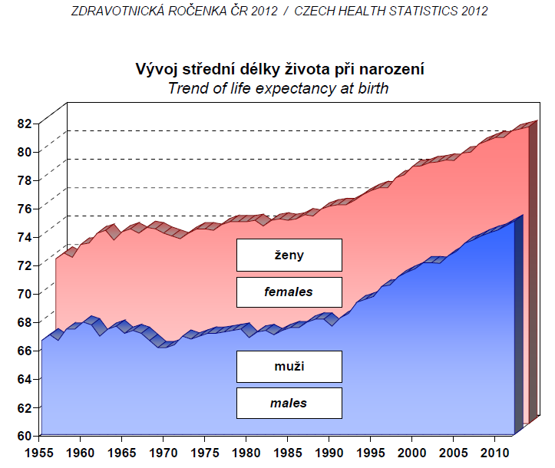
STŘEDNÍ DÉLKA ŽIVOTA

Slide 26
STŘEDNÍ DÉLKA ŽIVOTA – MEZINÁRODNÍ SROVNÁNÍ

Slide 27
STŘEDNÍ DÉLKA ŽIVOTA
V posledních 20 letech SDŽ neustále roste.
V r. 2013 byla SDŽ pro muže 75,2 let a pro ženy 81,1 let.
SDŽ se zvyšuje zejm. v souvislosti s poklesem úmrtnosti na nemoci oběhové soustavy.
ČR má nejlepší SDŽ ze zemí S a V Evropy, za západní Evropou však zaostává.

Slide 28
ZDRAVOTNÍ STAV
Vývoj střední délky života je relativně příznivý. Je však patrné zaostávání za vyspělými zeměmi.
V ČR je vysoký výskyt chorob kardiovaskulárních, nádorových onemocnění, úrazů i psychických nemocí.
I když je možno doložit některá dílčí zlepšení, zaostávání úrovně zdraví lidí v ČR ve srovnání s vyspělými zeměmi přetrvává.
Jedním z východisek zlepšení situace by měla být úvaha o determinantách zdraví lidí, prioritách i o možných regulačních mechanismech.

Slide 29
ŽIVOTNÍ STYL
K závažným rizikovým faktorům, jejichž vliv roste, patří zejména
kuřáctví,
energeticky nadměrná a nevhodně složená strava,
nízká pohybová aktivita,
vysoká úroveň psychických tenzí a stresů,
zneužívání alkoholu, léků a drog,
nevhodné sexuální chování apod.

Slide 30
KOUŘENÍ
V ČR kouří 30% populace a převažují muži a lidé se základním vzděláním.
Největší podíl kuřáků je ve věk. sk. 15-24 let (téměř 45%).
V ČR je velkým problémem velký podíl dětských kuřáků
  mezi nimi převažují dívky
Protikuřácká opatření – legislativa, prevence, pomoc při odvykání, zákazy kouření.

Slide 31
KOUŘENÍ

Slide 32
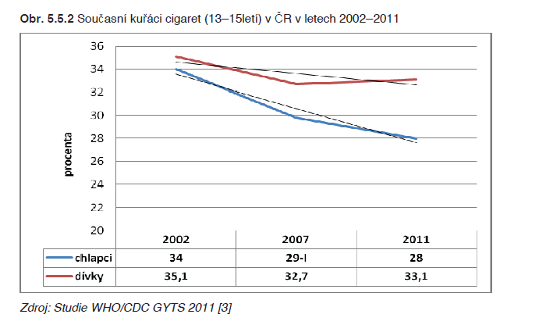
DĚTŠTÍ KUŘÁCI

Slide 33
DŮSLEDKY KOUŘENÍ
V ČR umírá v důsledku kouření každý rok přibližně 18.000 lidí.
Pravidelní kuřáci mají:
  3x vyšší riziko vzniku rakoviny,
  1,6x vyšší riziko úmrtí na NOS
  14x vyšší riziko CHOPN
Pasivní kouření

Slide 34
ALKOHOL
V ČR se ročně spotřebuje průměrně 16,6l čistého alkoholu na dospělou osobu.
Je to nejvíce v Evropě (průměr EU je 12,5l).
Rizikoví konzumenti – 26% mužů a 13% žen.
Škodlivé pití -12,5% mužů a 2,7% žen.
Mezi českými dospívajícími je vyšší výskyt pití nadměrných dávek alkoholu než u jejich evropských vrstevníků.

Slide 35
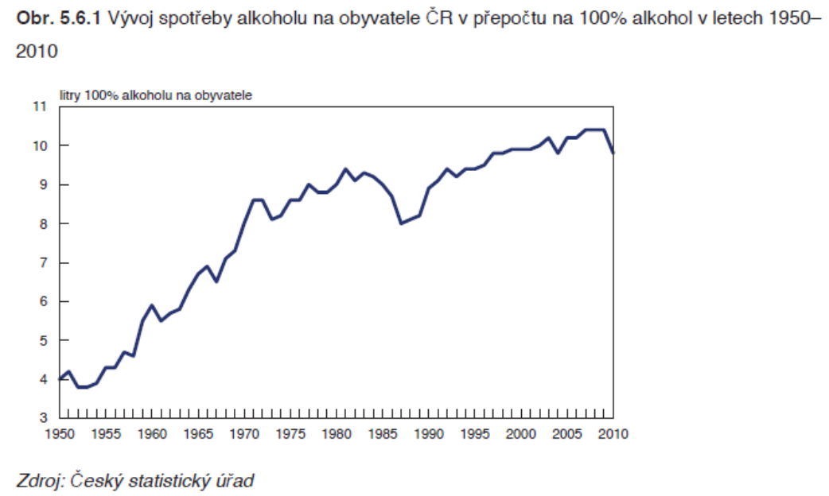
ALKOHOL

Slide 36
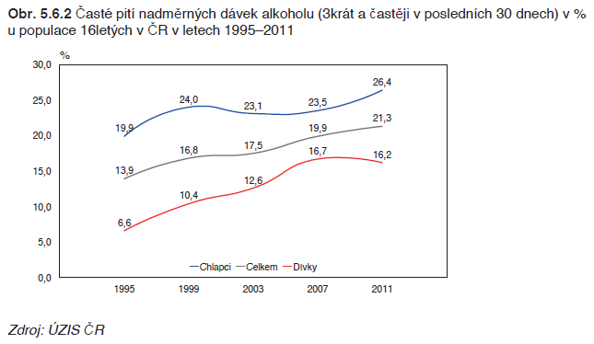
KONZUMACE ALKOHOLU U 16LETÝCH

Slide 39
ŽIVOTNÍ PROSTŘEDÍ
K dílčímu zlepšení došlo až v posledním desetiletí. Stav dosud není příznivý, např. pokud jde o znečišťování ovzduší, vody, půdy, potravin, chemizaci zemědělství a škodlivé fyzikální faktory, hluk, záření apod.

Slide 40
SYSTÉM ZDRAVOTNICTVÍ
Péče o zdraví je dosud pojímána
resortně,
s nedostatečným důrazem na prevenci, podporu a rozvoj zdraví
a na primární zdravotní péči.
V současné době zdravotnictví prochází obtížným obdobím transformace.
Nesnáze se projevují v oblasti
zdrojů (peníze, lidé, zařízení, znalosti),
činností (účinnost, efektivita a kvalita zdravotnických služeb)
i výstupů a dopadů zdravotní péče (spokojenost občanů a uspokojování zdravotnických potřeb).

Slide 41
VÝCHODISKO ze současné situace nelze vidět jen v dílčích resortních organizačních opatřeních, ale v novém pojetí zdravotní péče, ve vytvoření a skutečně odborném zvládnutí moderního systému péče o zdraví, jehož základním dlouhodobě orientovaným cílem je:
ZLEPŠIT ZDRAVÍ LIDÍ.

Slide 42
ZDRAVOTNÍ
POTŘEBA

Slide 43
Zdravotní potřeba vychází z konkrétního zdravotního problému, který může existovat objektivně, je subjektivně vnímán a řešen, např. prostřednictvím poskytnuté zdravotnické služby.

Slide 44
8
OBJEKTIVNÍ POTŘEBA
7
4
3
SUBJEKTIVNÍ POTŘEBA
USPOKOJOVANÁ POTŘEBA
1
5
2
6

Slide 45
zdravá populace
simulace
skríning
nevnímaná
porucha zdraví
vnímaná
ignorování
a disimulace
samoléčení
jedinec
agravace
neoprávněné požadavky
požadavky na zdravotnické služby
zdravotní výchova
odmítnutí
lékař
vyčkávání
zbytečné
ošetření
neuspokojená
potřeba
ne
uspokojení pacienta
?
ne
ano

Slide 46
DEMOGRAFICKÝ TRANZIT A EPIDEMIOLOGICKÁ TRANSFORMACE

Slide 47
Demografický vývoj a populační zdraví
Systém péče o zdraví i zdravotnictví jako systém poskytující odborné zdravotnické služby reaguje na zdravotní potřeby populace.
Zdravotní potřeby se mění v souvislosti
  se změnou velikosti a složení populace
  se změnami ve vzorcích nemocnosti a příčin smrt
K demografickým a epidemiologickým změnám v populaci dochází v důsledku proměny socioekonomických a kulturních podmínek, které byly, jsou a budou významnými determinantami zdraví populace.

Slide 48
Demografický tranzit, epidemiologická transformace, determinanty zdraví
Zdravotnictví jako systém poskytující odborné zdravotnické služby je závislý na stavu veřejných financí
  růst nákladů v souvislosti se stárnutím populace (často přeceňovaná příčina růstu nákladů)
  otázka způsobu financování veřejných zdravotnických služeb (snižování počtu přispěvatelů)

Slide 49
EKONOMIKA
ZDRAVOTNICTVÍ

Slide 50
Ekonomie a zdravotnictví
Zdravotnictví – významný sektor NH
  cca 250 000 pracovníků
  necelých 8% HDP = 290 mld. Kč
    Efekt vynakládaných peněz není lineární
  sektor, spojený s veřejnými penězi, ve kterém jdou proti sobě zájmy jednotlivých aktérů – to je ideální prostor pro korupci na různých úrovních (otázka plýtvání zdroji).

Slide 51
Ekonomická teorie a zdravotnictví
ekonomie - medicína
    finance - zdravotnictví
      peníze - zdravotní péče
  potenciální konflikt
  omezené zdroje x všeobecně uznávané lidské hodnoty
  obtížnost hodnocení dopadů různých variant alokace zdrojů

Slide 52
Trh a zdraví
Trh jako standardní řešení omezených zdrojů v oblasti péče o zdraví
  Nakolik je tržní mechanismus vhodný?
  Kde, kdy a proč selhává?
  Mohou být tržní selhání napravena státními zásahy?

Slide 53
Financování zdravotnických služeb
Formy financování
Typy zdravotnických systémů
Platby za zdravotnické služby

Slide 54
Hodnocení zdravotní péče
Ekonomická efektivnost je pouze jedním z mnoha aspektů hodnocení zdravotnických služeb.
Ekonomická efektivnost = poměr mezi vstupy a výstupy
  problémy porovnávání

Slide 55
Ekonomie
zkoumá hospodaření s materiálními zdroji,
  vytváření a rozdělování bohatství,
  výrobu a spotřebu zboží a služeb.
Základní pojmy: „nedostatek“ a „volba“.
  V podmínkách omezených zdrojů je nutno provádět volbu (výběr) mezi konkurenčními požadavky souvisejícími se spotřebou zdrojů.
  Kdyby všechny zdroje byly v potřebné míře k dispozici, ztratil by ekonomický přístup své opodstatnění.

Slide 56
Ekonomie a zdraví
Chceme-li charakterizovat ekonomické aspekty systému péče o zdraví a analyzovat jej jako systém hospodářský, je třeba rozlišit dva základní pojmy:
  ekonomiku péče o zdraví a
  ekonomiku zdravotnictví (jakožto součásti systému péče o zdraví)
Ekonomika péče o zdraví se zabývá vynakládáním vzácných zdrojů do širokého systému péče o zdraví a jejich výnosem.

Slide 57
Ekonomika péče o zdraví
Souhrn mnoha různorodých nákladů do všech vstupů tvořících systém péče o zdraví, tedy i nákladů vložených např. do životního a pracovního prostředí, do vědy a výzkumu, do vzdělání apod.
  Jsou to náklady vynakládané do takových oblastí, které na první pohled nemusí mít souvislost se zdravím populace.
Náklady vynaložené do péče o zdraví jsou obvykle dlouhodobými investicemi bez okamžité či krátkodobé návratnosti.
Při hodnocení výstupu je obtížné dopředu stanovit, kdy a zda se očekávaný přínos dostaví, kdo z něj bude těžit a v jakém rozsahu bude užitečný.

Slide 58
Ekonomika zdravotnictví
je jednou z aplikovaných ekonomických disciplín;
zabývá se studiem možností optimální alokace omezených lidských, hmotných a peněžních zdrojů s cílem dosáhnout integrace medicínské, organizační a ekonomické racionality v oblasti poskytování zdravotnických služeb.

Slide 59
Ekonomika zdravotnictví
… řeší problematiku alokace (rozhodování komu, kam, kolik bude přiděleno) nedostatkových zdrojů (lidé, materiál, peníze) ve zdravotnickém systému…
… aby bylo dosaženo lepšího zdravotního stavu (u jedinců i populačních skupin) při minimálních nákladech…
… jen velmi zřídka jsou rozhodnutí činěna pouze na základě ekonomických úvah, při rozhodování je třeba brát v úvahu další aspekty – medicínské, etické, organizační aj.

Slide 60
Hlavní oblasti ekonomiky zdravotnictví
faktory nabídky a poptávky po zdravotních službách
zdravotní potřeby,
financování zdravotní péče,
náklady zdravotní péče,
měření výsledků a výstupů zdravotní péče,
měření produktivity, účinnosti a ekonomické efektivity zdravotnických služeb,
vliv ekonomického prostředí na ekonomiku zdravotnických organizací,
analýza efektivnosti různých zdravotnických systémů,
ekonomické vyhodnocování medicínských intervencí.

Slide 61
Příčiny Nárůstu výdajů na zdravotní péči

Slide 62
Zájem ekonomie o zdravotní péči
Systematický zájem o ekonomickou problematiku zdravotnictví od 60. let 20. století.
  Zdravotnictví se stalo významným hospodářským odvětvím
  Růst výdajů na zdravotnictví (začal předstihovat růst HDP)
    Začaly být analyzovány hlavní příčiny růstu výdajů na zdravotní péči

Slide 63
Hlavní příčiny růstu nákladů
Nárůst nákladů na zdravotnictví má několik příčin, které lze jen těžko seřadit podle pořadí nebo je navzájem oddělit.
Demografické změny
  Stárnutí populace není tak závažným faktorem, jak se obecně myslí (roční růst výdajů v ČR je cca 7% a pouze jeden procentní bod připadá na populační stárnutí, zbylých 6 má příčinu jinde).
Struktura a charakter nemocnosti a úmrtnosti
  Hromadný výskyt chronických nemocí
Nové a staronové choroby
  AIDS, TBC
  závislosti
Léčiva a technologie
  drahý výzkum
  odstraňují následky, nikoli příčiny
  odhalování nemocí v časnějších stádiích = delší život s nemocí

Slide 64
Hlavní příčiny růstu nákladů
Nárůst výkonů
  Nové technologie usnadňují výkony a zkracují hospitalizaci (roste nabídka).
  Z rizikových metod se stávají metody relativně bezpečné (roste poptávka).
Zaměření na nejtěžší stavy a nemoci
  Jsou léčeny stavy a nemoci dříve považované za beznadějné a kde i dnes je poměr šance na vyléčení a selhání velmi nepříznivý.
  Přibližně 22% veškerých nákladů na zdravotnictví spotřebovává 5% populace.
  Chybné zaměření, lepší by bylo zaměřit se na předcházení nemocem (sociální determinanty zdraví).

Slide 65
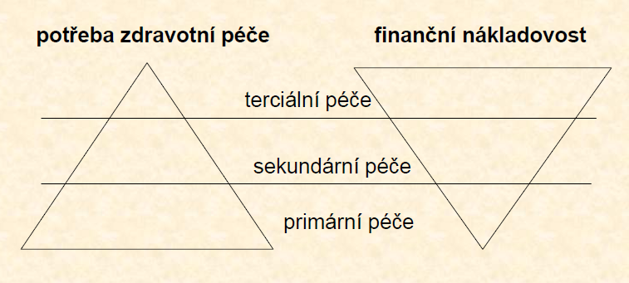

Slide 66
Hlavní příčiny růstu nákladů
Nárůst výkonů
  Nové technologie usnadňují výkony a zkracují hospitalizaci (roste nabídka).
  Z rizikových metod se stávají metody relativně bezpečné (roste poptávka).
Zaměření na nejtěžší stavy a nemoci
  Jsou léčeny stavy a nemoci dříve považované za beznadějné a kde i dnes je poměr šance na vyléčení a selhání velmi nepříznivý.
  Přibližně 22% veškerých nákladů na zdravotnictví spotřebovává 5% populace.
  Chybné zaměření, lepší by bylo zaměřit se na předcházení nemocem.
Očekávání lidí
  V informačním věku roste „informovanost“ a očekávání lidí, kteří požadují stále více (z hlediska kvantity i kvality).

Slide 67
Hlavní příčiny růstu nákladů
Chybějící kontrolní mechanismy
Komercionalizace
  vstup komerčních zájmů a podnikatelských aktivit za účelem zisku (výrobci a obchodníci s technikou, materiály, léky, službami)

Slide 68
MOŽNOSTI ŘEŠENÍ
Další peníze do systému zdravotnictví
Zvýšení hospodárnosti zdravotnictví
Omezení dostupnosti zdravotnických služeb
Všeobecné zlepšení zdraví lidí

Slide 69
Financování zdravotnictví

Slide 70
Finance
Kolik?
Kdy?
Kam?
Komu?
Za co?
Jak (formy čerpání)?
-------------------------------
Co to přineslo?
Jak lépe?

Slide 71
Hlavní zdroje financování zdravotnictví
Veřejné zdravotní pojištění
  občané
  stát
  zaměstnavatelé
Státní a místní rozpočty
  státní (státní rozpočet)
  krajské a obecní (krajský, obecní rozpočet)
Soukromé platby
  přímé platby za péči, léky, pomůcky …
  regulační poplatky
  soukromé zdravotní pojištění
  další soukromé platby (dary, sbírky)

Slide 72
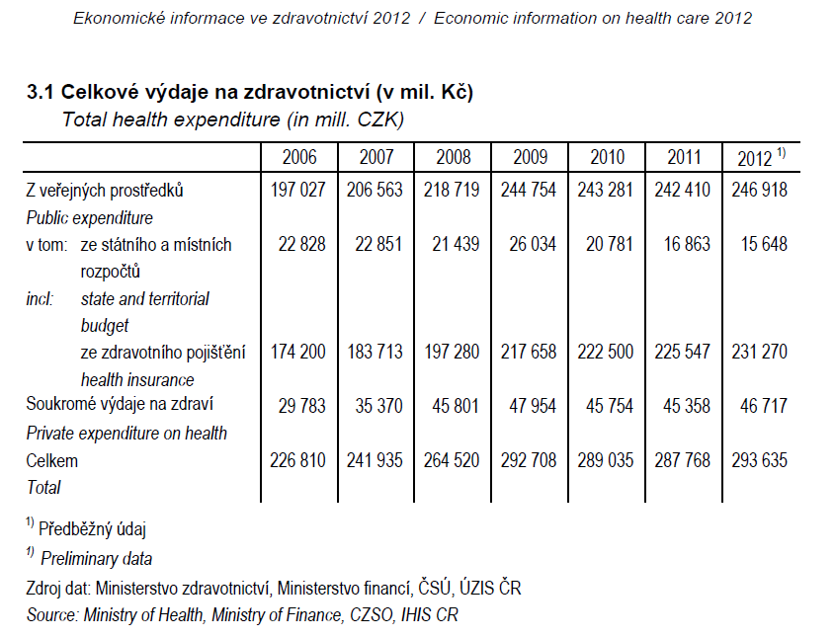

Slide 73
Hlavní zdroje financování zdravotnictví
Veřejné zdravotní pojištění (78,8%)
  občané
  stát
  zaměstnavatelé
Státní a místní rozpočty (5,3%)
  státní (státní rozpočet)
  krajské a obecní (krajský, obecní rozpočet)
Soukromé platby (15,9%)
  přímé platby za péči, léky, pomůcky …
  regulační poplatky
  soukromé zdravotní pojištění
  další soukromé platby (dary, sbírky)

Slide 75
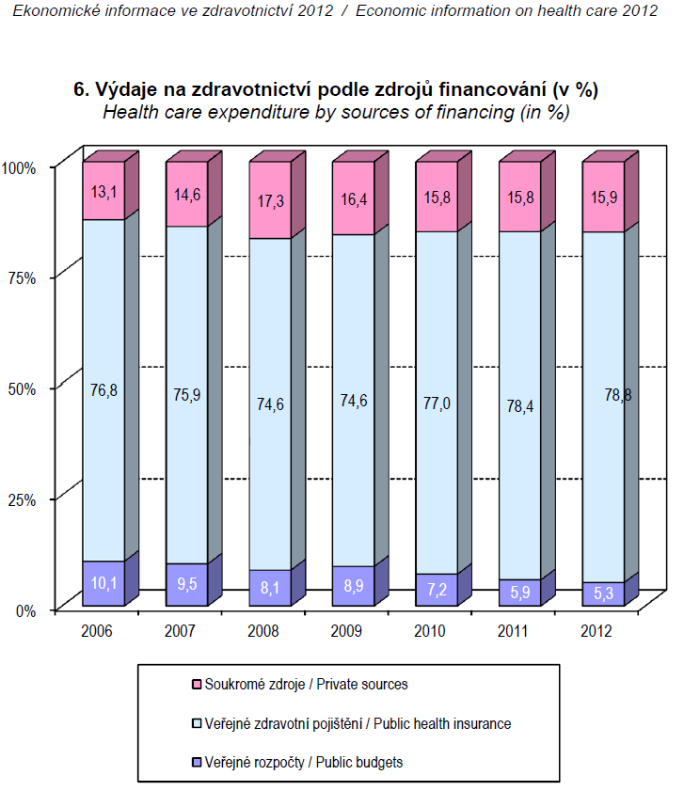
2005: 218,8 mld.
2006: 226,8
2007: 241,9
2008: 264,5
2009: 289,6
2010: 290,4 (7,7% HDP)
2011: 288,6 (7,5% HDP)
2012: 293,6
46,7 mld.
231,3 mld.
15,6 mld.

Slide 76
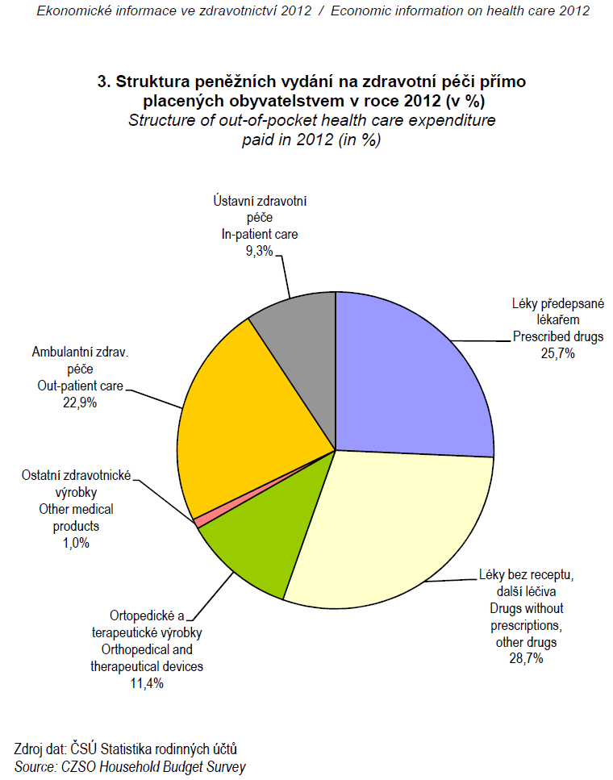

Slide 77
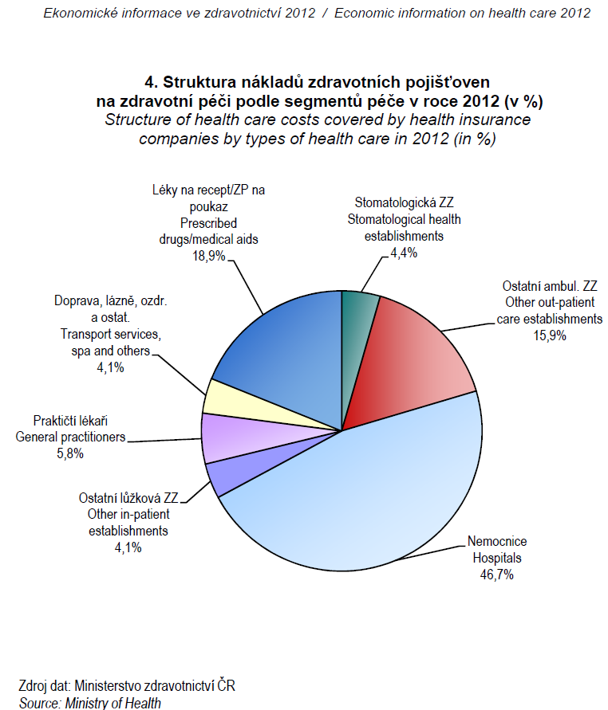

Slide 78
Formy úhrady
neměly by motivovat poskytovatele k nabídce „nadbytečných“ zdravotnických výkonů
neměly by motivovat poskytovatele k "nedostatečnému„ poskytování zdravotní péče (systém paušálních plateb)
měly by garantovat úhradu oprávněných (nutných) nákladů poskytnuté zdravotní péče

Slide 79
Formy úhrady
Kapitace
  Platba za registrovaného pacienta
Platba za výkon
  Bodové hodnoty výkonů v sazebníku „Seznam zdravotních výkonů“
  Hodnota bodu je výsledkem dohodovacího řízení mezi ZP a ČLK, stanovuje se pro nadcházející čtvrtletí
Paušál
  Stanovený pro daný typ zdr. zařízení na základě veškeré vykázané a uznané péče v předcházejícím roce
DRG
  Definování skupin s klinicky a nákladově shodnými případy.

Slide 80
Formy úhrady:
Ambulantní zdravotní péče
Praktičtí lékaři
kapitace + platba za výkon
Stomatologové
platba za výkon (zvláštní sazebník, výkony v Kč, ne v bodech)
přímé platby (definice nadstandardu)
Ambulantní specialisté
platba za výkon (hodnota bodu dle specializace)
maximální úhrada na jednoho ošetřeného pacienta
Laboratoře a RTG
paušální sazba (odhad potřeby financí na základě referenčního období), výjimečně platba za výkon

Slide 81
Formy úhrady
Nemocnice
Od roku 2012 postupný přechod na systém DRG
  Definování skupin s klinicky a nákladově shodnými případy.
  Platba za odléčeného pacienta, nikoli za provedené výkony.
Platby: cca 80% péče placeno DRG, 20% hrazeno paušálem

Slide 82
Zdravotní pojištění

Slide 83
VEŘEJNOPRÁVNÍ POJIŠTĚNÍ

Slide 84
Veřejné zdravotní pojištění
Povinné (dáno zákonem) pro každého
Garance zdravotní péče pomocí povinně předplacených služeb
Odstranění finančních bariér v dostupnosti ZP
Souvisí s pojetím úlohy státu v péči o zdraví
Základním principem je solidarita

Slide 85
Veřejné zdravotní pojištění
– jde o solidaritu:
bohatých s chudými
zdravých s nemocnými
mladých se staršími
jedinců s rodinami
ekonomicky aktivních s ekonomicky neaktivními
mužů se ženami
zodpovědných s nezodpovědnými …

Slide 86
Veřejné zdravotní pojištění
Bismarckovský model financování
Vychází z křesťanských hodnot
Výraz sociálního cítění a humánních hodnot
Zdravotní péče jako jedno ze základních lidských práv, jehož garantem je stát

Slide 87
Veřejné zdravotní pojištění jako výraz sociální solidarity
Odděluje poskytování zdravotní péče od schopnosti za ni platit.
Příspěvky na zdravotní péči stanovuje podle finančních možností (procentuální částka
z příjmu, nikoli pevná částka).
Přerozděluje shromážděné finance
ve prospěch sociálně slabých a nemocných.

Slide 88
Veřejné zdravotní pojištění
Zavedeno v roce 1992
Na počátku 90. velký počet zdravotních pojišťoven
V současnosti je v ČR 7 zdravotních pojišťoven

Slide 89
Plátci veřejného zdravotního pojištění
Zaměstnavatelé a zaměstnanci
Osoby samostatně výdělečně činné
Stát

Slide 90
Z povinného zdravotního pojištění se hradí:
Nezbytné lékařské úkony
Zdravotnický materiál
Některé léky

Slide 91
Zaměstnanci a zaměstnavatelé
Zaměstnanec platí 4,5% z hrubé mzdy.
Zaměstnavatel platí 9% z hrubé mzdy – lze to brát jako část nevyplacené mzdy.

Slide 92
OSVČ
13,5% z vyměřovacího základu
Vyměřovacím základem je (od r. 2006) 50% příjmu ze SVČ po odpočtu výdajů nutných na jeho dosažení, zajištění a udržení.
Minimální měsíční záloha na zdravotní pojištění je 1 752Kč

Slide 93
Osoba bez zdanitelných příjmů (OBZP)
Osoba, která má na území ČR trvalý pobyt,
  není však zaměstnancem,
  nemá příjmy ze samostatné výdělečné činnosti,
  ani nepatří do kategorie, za kterou platí pojistné stát,
a uvedené skutečnosti trvají celý kalendářní
měsíc.
  Např. žena v domácnosti, student školy, která neposkytuje soustavnou přípravu na budoucí povolání, člen náboženského řádu bez příjmu, nezaměstnaný neevidovaný na ÚP, absolvent SŠ, který ihned po prázdninách nenastoupí do zaměstnání + neeviduje se na ÚP + nezačne podnikat.
OBZP platí 13,5% z minimální mzdy v měsíci, za které se platí pojistné.
Aktuálně je minimální mzda 8500 Kč (50,60 Kč na hodinu), výše měsíční platby tedy činí 1148 Kč.

Slide 94
Osoby, za které je plátcem stát
Nezaopatřené děti
Poživatelé důchodů
Osoby na mateřské a rodičovské dovolené
Uchazeči o zaměstnání
Osoby pobírající dávky sociální péče
z důvodu sociální potřebnosti
Osoby převážně nebo úplně bezmocné
Osoby pečující o blízkou osobu
Osoby ve vazbě nebo ve výkonu trestu
Stát za vyjmenované osoby platí zálohu na zdravotní pojištění ve výši 845 Kč měsíčně (od 1. 7. 2014).
Stát platí zdravotní pojištění za cca 6 000 000 obyvatel ČR (5mld Kč/měsíc).

Slide 95
Zdravotní pojišťovny v ČR
  veřejnoprávní neziskové organizace
  mají za úkol
    vybírat zdravotní pojištění v zákonem stanovené výši
    a zajišťovat za vybrané prostředky úhrady zdravotní péče tak, aby vybrané pojistné bylo vynakládáno účelně a fektivně.
uzavření/neuzavření smlouvy se zdravotnickým zařízením
výše a forma úhrad (kapitace, výkon, paušál, DRG )
financování zdravotní péče se stanovuje na základě tzv. dohodovacího řízení
  mezi zdravotními pojišťovnami
  Českou lékařskou komorou
  příp. vládou (MZ)

Slide 96
Výběr zdravotní pojišťovny
Volba zdravotní pojišťovny
  výběr ze 7 zdravotních pojišťoven
  novorozenec se stává automaticky pojištěncem té zdravotní pojišťovny, u níž je pojištěna jeho matka
Změna zdravotní pojišťovny
  ze zákona lze 1x za 12 měsíců, a to vždy k 1. lednu následujícího kalendářního roku (změna se musí avizovat min. 6 měsíců dopředu).
Kritéria
  dostupnost smluvní lékařské péče pojišťovny
  praktická využitelnost nabízených výhod z fondu prevence

Slide 97
Zdravotní pojišťovny a počet jejich pojištěnců v lednu 2015
  Česká průmyslová zdravotní pojišťovna: 1,21 mil. (11,6%)
  Oborová zdr. pojišťovna zaměstnanců
  bank, pojišťoven a stavebnictví: 735 tis. (7,1%)
  Revírní bratrská pokladna: 430 tis. (4,1%)
  Vojenská zdravotní pojišťovna: 708 tis. (6,8%)
  Všeobecná zdravotní pojišťovna: 5,93 mil. (57,0%)
  Zaměstnanecká pojišťovna Škoda: 139 tis. (1,3%)
  Zdr. pojišťovna Ministerstva vnitra: 1,26 mil. (12,1%)

Slide 98
SOUKROMOPRÁVNÍ POJIŠTĚNÍ

Slide 99
Co lze pojistit?
  Typy soukromého zdravotního pojištění:
  - Pojištění denní dávky při pracovní neschopnosti
  Pojištění pobytu v nemocnici
    Ušlý příjem
    Nadstandard
  Pojištění stomatologické péče
  Pojištění vážných onemocnění a invalidity
    Dlouhodobá pracovní neschopnost
    Výdaje spojené s léčením, výdaje na nadstandardní péči, na jednorázové splacení závazků např. úvěr, leasing nebo na úpravu prostředí (bezbariérový byt).
  - Pojištění dlouhodobé péče (potřeba pečovatele)
  - Léčebné výlohy při cestách do zahraničí

Slide 100
Charakteristiky soukromého zdravotního pojištění
Nedochází ke spoření, celou vloženou částku pojišťovna používá na pokrytí rizik.
Výše plnění se zpravidla stanovuje v závislosti na počtu dní pracovní neschopnosti, nikoli na základě bodového ohodnocení jako u úrazového pojištění.
Pojišťovna zpravidla plní na žádost o plnění až po uplynutí čekací (karenční) doby.
Nelze se pojistit na smrt, pro případ smrti je nutné
využít jiné produkty (např. rizikové, životní nebo kapitálové životní pojištění).

Slide 101
Cizinci odkázáni na komerční ZP
Občané ze „třetích zemí“ se účastní veřejného zdravotního pojištění, pokud pracují jako zaměstnanci u zaměstnavatele se sídlem v ČR.
Ostatní cizinci ze zemí mimo EU s dlouhodobým pobytem v ČR si musí zdravotní pojištění obstarat jiným způsobem.
Týká se to cizinců, kteří v ČR:
  působí jako živnostníci či podnikatelé (OSVČ) a nemají trvalý pobyt
  jsou rodinnými příslušníky (děti, a to včetně zde narozených dětí, manželé, starší rodiče) všech cizinců ze třetích zemí, tj. i cizinců s trvalým pobytem; dokonce sem spadají i rodinní příslušníci českých občanů, pokud ještě nemají trvalý pobyt (do dvou let po sňatku) a nejsou v ČR ani zaměstnanci
  studenti

Slide 102
Cizinci odkázáni na komerční ZP
Jedná se odhadem o 150 000 cizinců s legálním pobytem
Minimální pojistné krytí je do 30 000 EUR
Jsou povinni si sjednat komerční zdravotní pojištění, které však není nijak regulováno
  uzavření smlouvy o komerčním zdravotním pojištění totiž cizinci nikterak negarantuje, že mu příslušná pojišťovna zdravotní péči skutečně proplatí. Oproti veřejnému zdravotnímu pojištění jsou pro všechny druhy komerčního pojištění charakteristické četné výluky z pojištění a limity pojistného plnění, které účelnost tohoto pojištění velmi zpochybňují.
2 typy balíčků: Základní péče nebo Komplexní péče
Od r. 2010 je možnost pojištění omezena na pojišťovny se sídlem v ČR
Problémem jsou zejména následující omezení:
  výluky z pojištění vztahující se k druhům onemocnění a k druhům lékařské péče
  výluky z pojištění vztahující se k příčinám či jiným okolnostem vzniku pojistné události, tj. onemocnění
  maximální limit pojistného plnění (na 1 událost vs. celkový roční limit – malý rozdíl)
  podmínka dodržení dalších povinností vyplývajících ze smlouvy
  možnost pojišťoven kdykoliv odstoupit od smlouvy.

Slide 103
Role státu v péči o zdraví

Slide 104
Odpovědnost za zdraví
Péče o zdraví není jen záležitostí jednotlivce ani jen záležitostí státu. V odpovědnosti za zdraví je třeba hledat rovnováhu mezi rolí občanů a státu.

Slide 105
Právo na zdraví
Právo na život
Právo na ochranu zdraví
Právo na bezplatnou zdravotní péči a na zdravotní pomůcky na základě veřejného pojištění

Slide 106
Úkoly státu v péči o zdraví
tvorba koncepce systému péče o zdraví
zajištění dostupnosti zdravotní péče
slaďování zájmů různých účastníků zdravotní péče
odpovědnost za efektivní využívání prostředků určených na zdravotní péči

Slide 107
Role státu v péči o zdraví dle WHO
garantuje dostupnost základní zdravotní péče pro všechny občany a stanoví pravidla za jakých jsou různé druhy péče poskytovány
v různé míře se podílí na financování zdravotní péče
je v různé míře vlastníkem zdravotnických zařízení
rozhoduje či spolurozhoduje o podmínkách pro výkon lékařského povolání
reguluje přímo nebo nepřímo ceny lékařských služeb a usměrňuje konkurenci

Slide 108
Role státu v péči o zdraví dle WHO
zajišťuje protiepidemickou službu a významně se podílí na snižování environmentálních rizik
významně podílí na výchově lékařů a ostatních odborníků ve zdravotnictví
prostřednictvím různých orgánů monitoruje zdravotní stav populace, aktuální problémy populačního zdraví řeší ve spolupráci s odborníky a občanskými sdruženími, či samosprávnými orgán
přímo nebo nepřímo podporuje lékařský výzkum
prostřednictvím svých orgánů spolupracuje s WHO v oblasti ochrany zdraví mezi zeměmi

Slide 109
ZDRAVOTNÍ POLITIKA

Slide 110
Zdravotní politika
projev zájmu a odpovědnosti za zdraví lidí a výraz touhy po spravedlnosti při spravování záležitostí obce.
  (Konference SZO v Adelaide 1988)

Slide 111
Zdravotní politika
opatření, která se navrhují, realizují a hodnotí v oblasti péče o zdraví.
není jen to, co se udělá, ale i to, co se neudělá

Slide 112
Hlavní cíl zdravotní politiky
vytvořit a rozvíjet příznivé zdravotní prostředí, v němž by lidé mohli žít zdravě:
  usnadnění správné volby zdravého způsobu života
  důraz na příznivé přírodní a sociální prostředí
  odpovědnost všech rezortů za zdravotní důsledky jejich rozhodnutí

Slide 113
KONCEPCE ZDRAVOTNÍ POLITIKY

Slide 114
Základy pro vytváření koncepce zdravotní politiky
Východiska: popis a analýza současného stavu, vymezení problémů a posouzení možností jejich zvládnutí
Hodnoty, záměry a cíle péče o zdraví a zdravotnictví
  Orientace na občana, svébytnost, spravedlnost, demokratické principy, hodnota zdraví,
  zdravotní péče jako individuální i sociální hodnota, politické, ekonomické, kulturní a sociální okolnosti
Teorie péče o zdraví a zdravotnictví, systémové interdisciplinární pojetí
  Jaké je zdraví? Proč je takové? Čím lze přispět k jeho zlepšení?

Slide 115
Nástroje pro realizaci koncepce zdravotní politiky
Financování
Legislativa
Lidé a jejich výchova ke zdraví
Dobré řízení
Informace
Věda, výzkum a rozvoj
Regionalizace, decentralizace, recenetralizace, komunikace, tvůrčí partnerství, podíl odborné a široké občanské veřejnosti na rozvoji péče o zdraví

Slide 116
Cíle koncepce zdravotní politiky
Dobrá péče o zdraví a výkonný systém zdravotnictví
ZDRAVÍ LIDÉ

Slide 117
EVROPSKÁ ZDRAVOTNÍ POLITIKA

Slide 118
Evropská zdravotní politika
mnoho rozličných podkladových materiálů
principy a hodnoty
inspirace pro jednotlivé státy a jejich specifickou situaci
důraz na participaci občanů (jednotlivců, rodin, sociálních skupin, dobrovolných a zájmových organizací)

Slide 119
Historický vývoj evropské zdravotní politiky
1851
I. evropská zdravotní konference v Paříži
1907
založen Mezinárodní úřad veřejné hygieny v Paříži
1948
založení Světové zdravotnické organizace

Slide 120
Základní programové dokumenty evropské zdravotní politiky
SZO
nová strategie Zdraví 2020
EU
Společně pro zdraví (součást komplexní strategie rozvoje EU Evropa 2020)

Slide 121
Příprava nové evropské zdravotní politiky
ZDRAVÍ 2020 a koncepční představa rozvoje

Slide 122
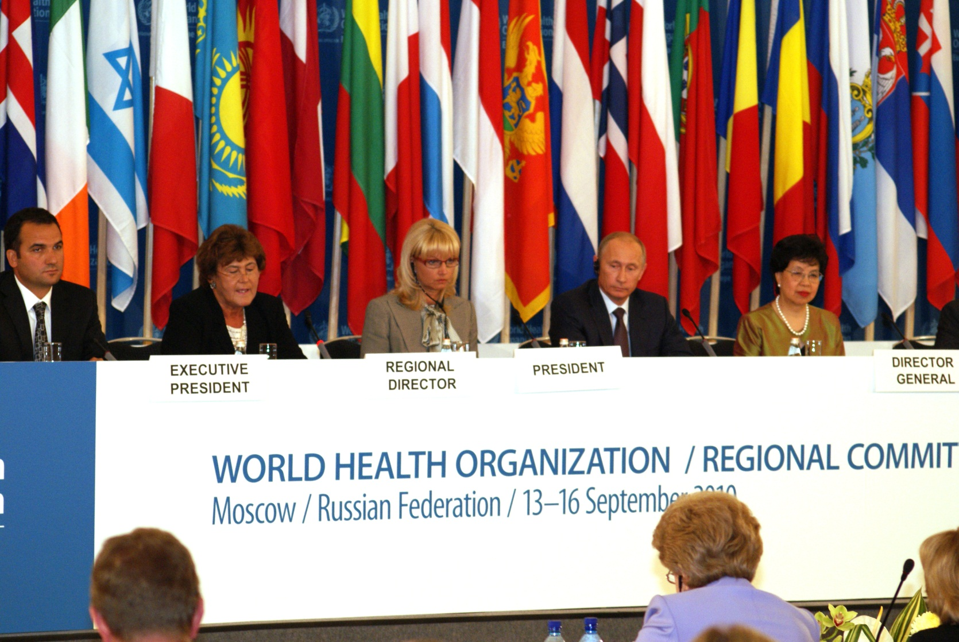

HEALTH
2020
60. zasedání Evropského regionálního výboru SZO (září 2010)
  Evropská úřadovna SZO - připravit novou evropskou zdravotní politiku, ZDRAVÍ 2020.

Slide 123
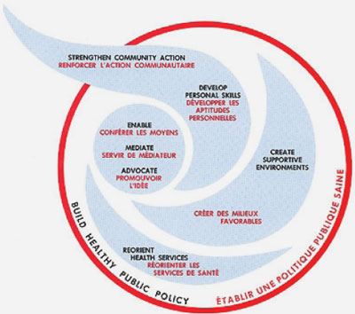
ZDRAVÍ 2020
HISTORICKÁ NÁVAZNOST
1977
ZDRAVÍ PRO VŠECHNY
DO ROKU 2000
1986
OTTAWSKÁ CHARTA
PODPORY ZDRAVÍ

Slide 124

ZDRAVÍ 2020
HISTORICKÁ
NÁVAZNOST
1998
ZDRAVÍ 21
2008
TALLINNSKÁ
KONFERENCE

Slide 125
ZDRAVÍ 2020 – VÝCHOZÍ HODNOTY
VŠEOBECNÉ PRÁVO NA ZDRAVÍ A NA ZDRAVOTNÍ PÉČI
SPRAVEDLNOST (EKVITA)
SOLIDARITA
TRVALÁ UDRŽITELNOST
DŮSTOJNOST
PRÁVO PODÍLET SE NA ROZHODOVÁNÍ O VLASTNÍM ZDRAVÍ I O ZDRAVÍ SPOLEČNOSTI, V NÍŽ LIDÉ ŽIJÍ

Slide 126
ZDRAVÍ 2020 – PROBLÉMY
CHRONICKÉ NEINFEKČNÍ NEMOCI JSOU PŘÍČINOU 86% ÚMRTÍ V EVROPSKÉM REGIONU
POLITICKÉ PRIORITY SE OBVYKLE TÝKAJÍ JEN KRÁTKÉHO VOLEBNÍHO OBDOBÍ
DLOUHODOBÝ ZDRAVOTNÍ PŘÍNOS NENÍ DOCEŇOVÁN

Slide 127
ZDRAVÍ 2020 – HLAVNÍ METODY
HODNOTA ZDRAVÍ MUSÍ BÝT DŮLEŽITÁ PRO VŠECHNY VLÁDNÍ REZORTY
(whole-of-government approach)
ZÁKLADEM JE PARTNERSVÍ A SPOLUPRÁCE
JE NEZBYTNÉ PRŮBĚŽNÉ SLEDOVÁNÍ A HODNOCENÍ
OBČANÉ MUSÍ MÍT PODÍL NA ROZHODOVÁNÍ
DŮRAZ NA PREVENCI A PODPORU ZDRAVÍ
VÝZNAMNÁ POZORNOST MUSÍ BÝT VĚNOVÁNA SOCIÁLNÍM DETERMINANTÁM ZDRAVÍ A ZDRAVOTNÍM ROZDÍLŮM MEZI SOCIÁLNÍMI SKUPINAMI

Slide 128
ZDRAVÍ 2020
DLOUHODOBÝ PROGRAM
ZDRAVÍ 2020 MÁ KOŘENY V MINULOSTI.
JE PŘIPRAVOVÁN NA ZÁKLADĚ SOUČASNÉ SITUACE S VYUŽITÍM POZNATKŮ O VŠECH OKOLNOSTECH, KTERÉ OVLIVŇUJÍ ZDRAVÍ LIDÍ A PŘEDZNAMENÁVAJÍ DALŠÍ VÝVOJ ZDRAVOTNÍ SITUACE.
JEHO DOPAD JE ZAMĚŘEN NA BLIŽŠÍ I VZDÁLENOU BUDOUCNOST.

Slide 129

V Evropském regionu, budou všichni
lidé podporováni v dosahování svého
plného zdravotního potenciálu
a země budou individuálně i společně
usilovat o snížení nerovností ve zdraví

Slide 130
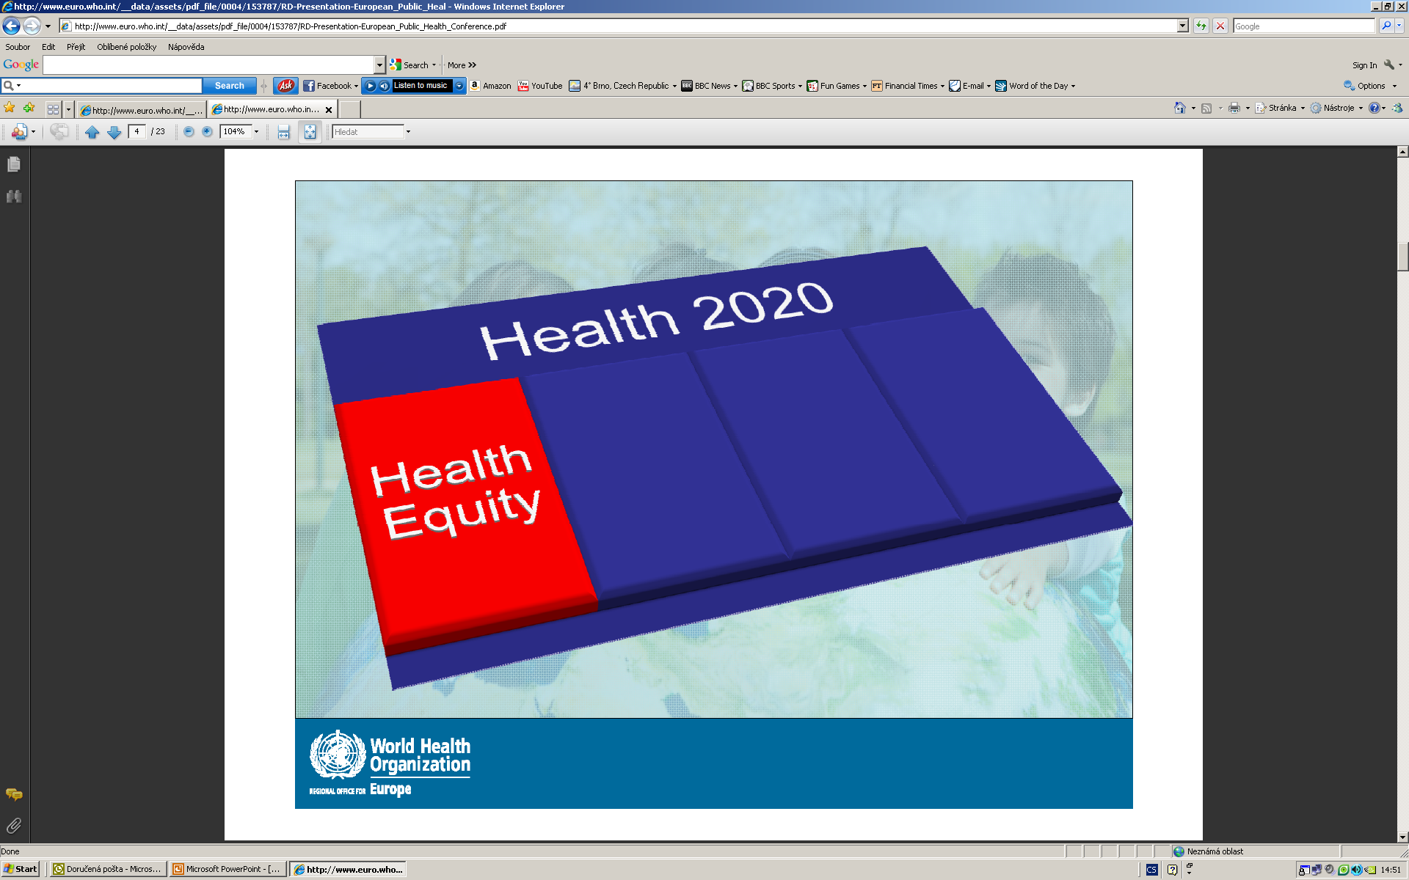

Slide 131
EKVITA , EQUITY (ekv ti)
e
Spravedlivost, spravedlnost opírající se spíše o lidskou slušnost než o literu zákona, poctivost, slušnost, nestrannost.
Právo obyčejové, právo slušnosti
Spravedlivý, ale nikoli zákonitý nárok.

Slide 132
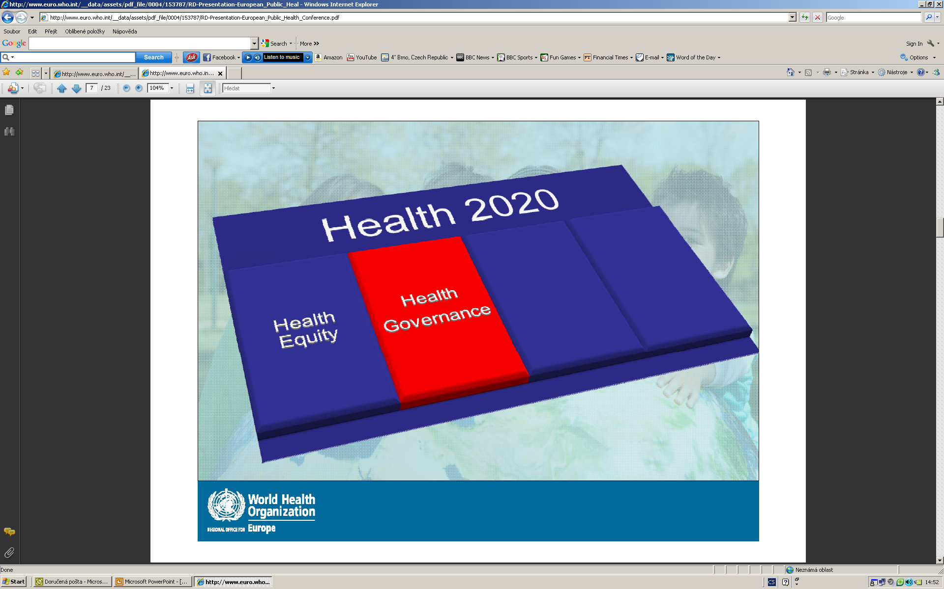

Slide 133
GOVERNANCE
Proces jehož prostřednictvím vlády, všechny jejich rezorty i všechny další organizace i instituce spolupracují a rozhodují v návaznosti na občany.
Zvažují, kdo další by se měl
na rozhodování a na další činnosti podílet a vytvářejí podmínky pro účinnost, hospodárnost, spravedlnost, humánnost a ekonomickou únosnost navrhovaných opatření.

Slide 134
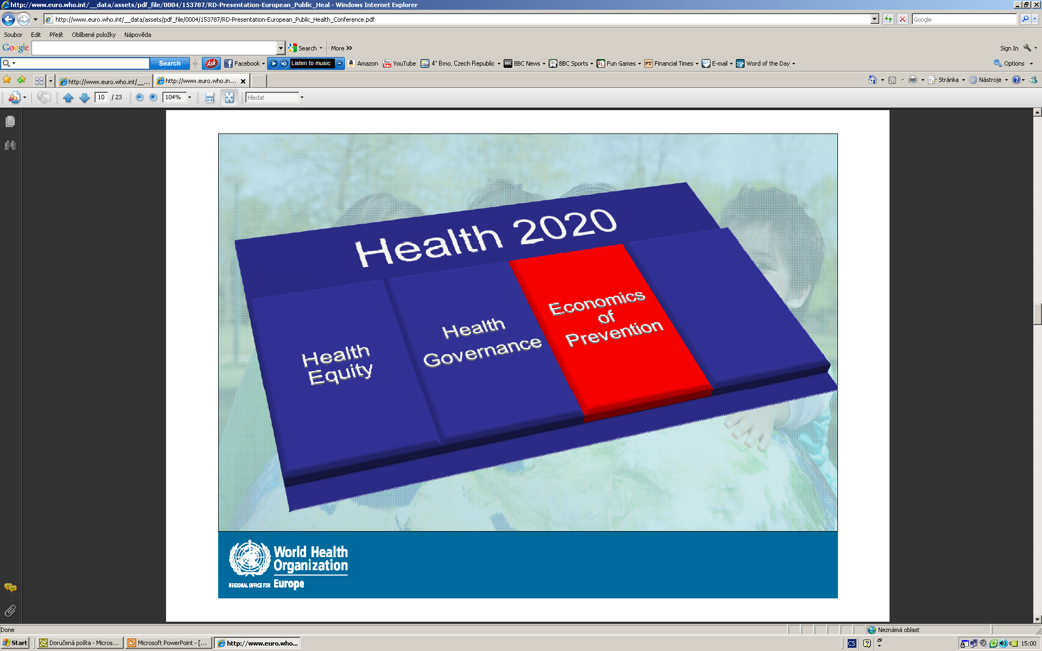

Slide 135
Náklady v důsledku poškozeného zdraví
Kardiovaskulární nemoci: 168 miliard EUR ročně v 25 evropských zemích, což je 60% nákladů zdravotnictví.
Nesnáze způsobené alkoholem: 125 miliard EUR ročně (ztráta zaměstnání, násilí a kriminalita).
Obezita a následné nemoci: více než 1% HDP a více než 4,5% nákladů na zdravotnictví.
Nádory: 6,5% nákladů na zdravotnictví.
Zranění v dopravě: 1,5-2% HDP v zemích se středními a vyššími příjmy.

Slide 136
Přínosy zdravotních opatření
Výchova k rodičovství, emoční a sociální výchova s cílem přecházet výchovným problémům v dětství má návratnost investic 9:1.
Alkohol: zdanění, zákaz reklamy a zvýšení počtu kontrol řidičů je vysoce efektivní.
Podpora diety vedoucí ke zdraví vykazuje vysokou efektivitu.
Opatření snižující dětskou obezitu jsou rovněž vysoce efektivní.

Slide 137
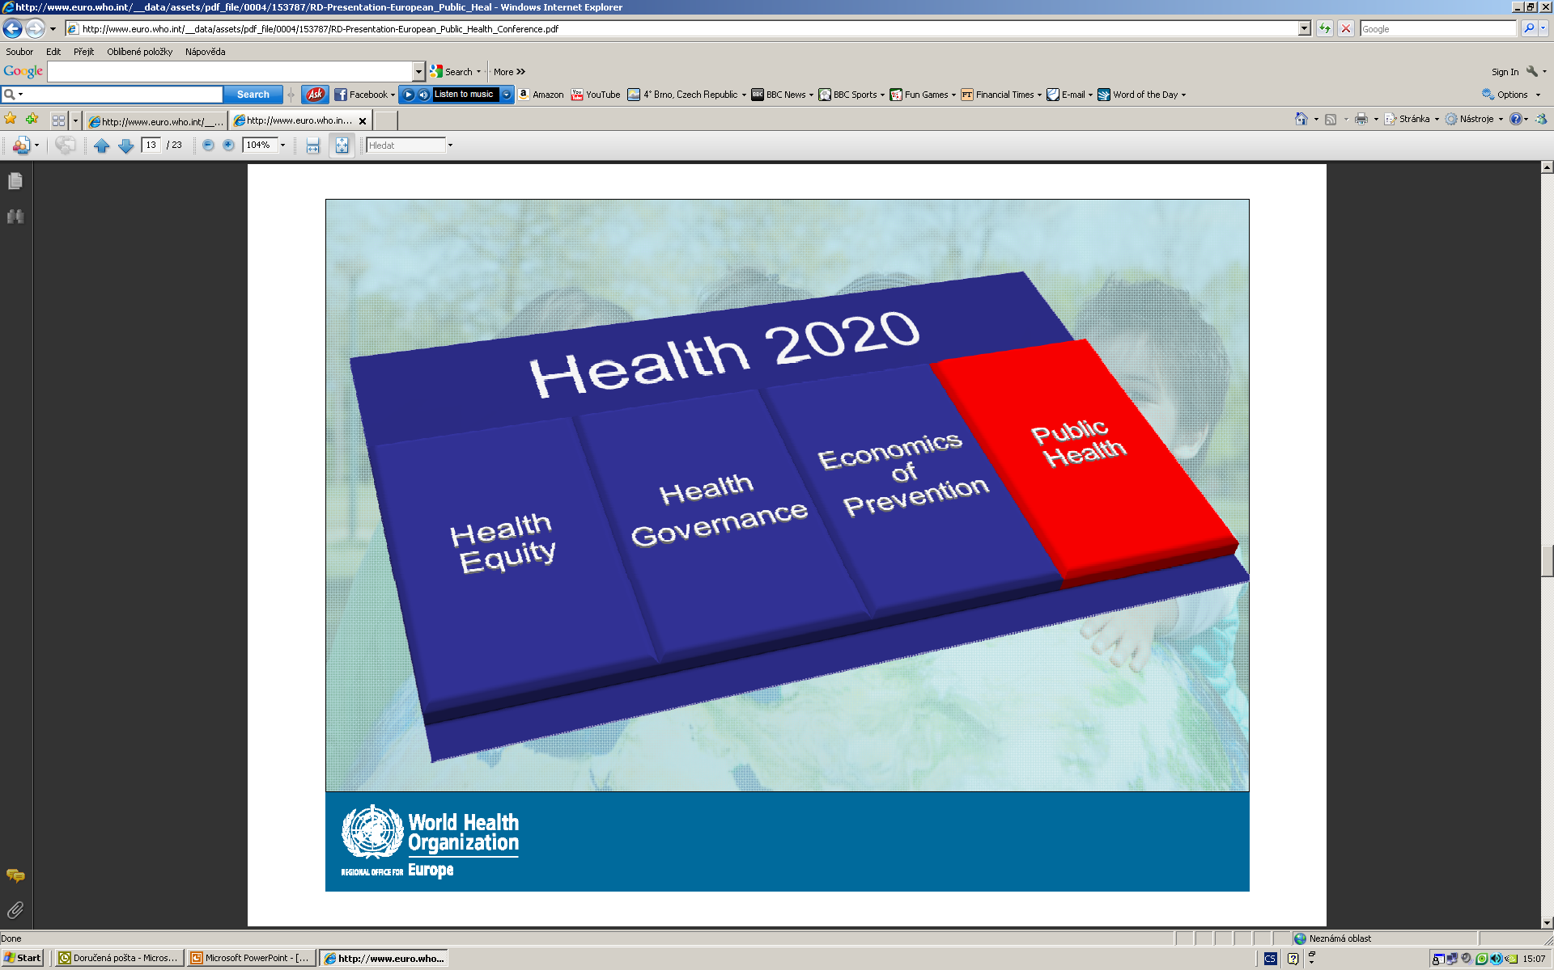

Slide 138
Rozvoj Public Health v Evropě
Koncepční práce
Posílení regulačních mechanizmů
Zlepšení zdravotních výsledků v důsledku opatření ochrany zdraví, podpory zdraví a prevence nemocí
Zajištění kompetentních pracovníků
Rozvoj výzkumu a znalostí
Posílení organizační struktury Public Health

Slide 139
Součinnost SZO a EU
Evropské centrum pro zdravotní politiku v Bruselu (pracoviště SZO)
  příprava podkladů pro jednotlivé oblasti zdravotní politiky, jako např. nemocniční systém, primární péče, financování zdravotnictví, zdravotnická legislativa apod.

Slide 140
TYPY ZDRAVOTNICKÝCH SYSTÉMŮ

Slide 141
Zdravotnické systémy
Různost zdravotnických systémů
Možnost klasifikace podle:
  míry regulačních zásahů do struktury a funkce zdravotnictví ze strany státu;
  míry sociální solidarity;
  způsobu financování zdravotní péče.

Slide 142
Základní typy zdravotnických systémů
  Komerční
  Liberalistický
  Pojišťovnický (pluralitní, smíšený, Bismarckovský)
  Národní zdravotní služba (Beveridgův)
  Státní
  Totalitní

Slide 143
Typy zdravotnických systémů ve světě
Ani jedna z vyspělých zemí dnes není čistým typem
Dochází ke konvergenci jednotlivých typů zdravotnických systémů:
  Důvodem je prostý fakt, že řeší v zásadě stejný problém, a tím je potřeba zajistit zdravotní péči stále rostoucímu počtu potřebné populace v podmínkách omezených zdrojů.

Slide 144
Hodnocení výkonnosti zdravotnických sYSTÉMŮ

Slide 145
Základní kritéria
Dostupnost
Produktivita
Účinnost
Efektivita
Utilita
Kvalita

Slide 146
Dostupnost zdravotnických služeb

Slide 147
Dostupnost
Je jedním z důležitých cílů všech zdravotnických systémů.
Důležité je najít „správnou“ míru dostupnosti (včasná pomoc x plýtvání).

Slide 148
Základní dimenze dostupnosti
Geografická
Ekonomická
Organizační
Odborně medicínská
Časová
Psychosociální
Sociokulturní

Slide 149
Geografická dostupnost
rozmístění zdravotnických služeb různých specializací
jde o zajištění akceptovatelné vzdálenosti od zdroje péče
rozmístění obyvatelstva v jednotlivých oblastech
dopravní trasy

Slide 150
Časová dostupnost
zdravotní péče by měla být VČASNÁ, tedy ne nutně co nejrychlejší
je ovlivněna vzdáleností mezi místem bydliště a zdravotnickým zařízením, cestovní vzdáleností, cestovním časem – jde o celkovou dobu až k poskytnutí péče
čekací listy (na operaci)
záchranná a pohotovostní služba

Slide 151
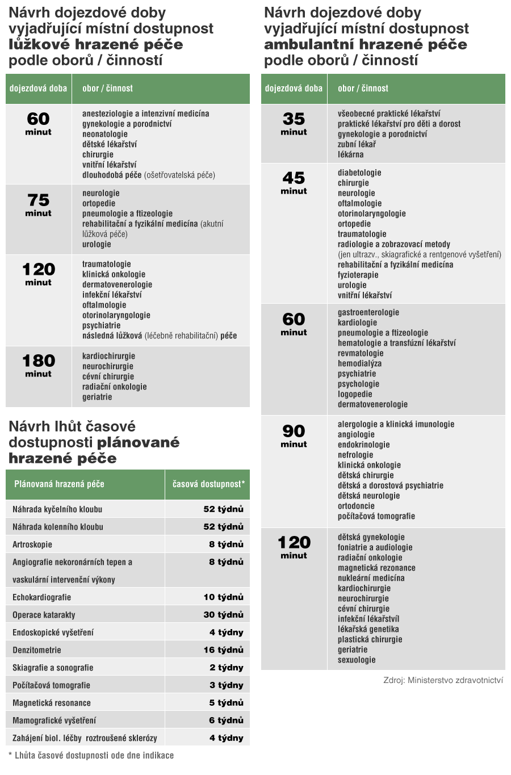

Slide 152
Ekonomická dostupnost
Je dána úhradou nákladů, typem pojištění
a mírou spoluúčasti.
Ve všech vyspělých zemích existuje zdravotní pojištění.
Hodnotí se jaká část obyvatelstva je pojištěna a jaká péče se z pojištění hradí.

Slide 153
Odborně medicínská dostupnost
Dostupnost různých typů zdravotnických služeb (specializace)
Vysoce specializované zdravotnické služby jsou obvykle velmi nákladné a jsou koncentrovány do velkých měst

Slide 154
Organizační dostupnost
Překážky administrativního rázu – potřeba doporučení od praktického lékaře k návštěvě specialisty.
Vytvoření spádových oblastí.

Slide 155
Psychosociální dostupnost
Motivace k vyhledání zdravotnické služby
  důvěra (v medicínu, ke zdravotnickým pracovníkům a zdravotnickým zařízením)
  zájem o zdraví
  vnímání hrozby nemoci
  ochota spolupracovat

Slide 156
Sociokulturní dostupnost
Sociokulturní faktory, které mohou ovlivňovat orientaci občanů ve zdravotním systému a tím i poptávku po adekvátní péči.
Patří sem vzdělání, etnická příslušnost, odlišné náboženské normy ve vztahu k tělu, jazykové problémy apod.

Slide 157
Účinnost a efektivita

Slide 158
Účinnost (effectiveness)
Definujeme jako míru dosažené změny ve srovnání s výchozím stavem nebo s předem stanoveným cílem.
Změnou ve zdravotnictví je obvykle zlepšení zdravotního stavu
  objektivně (vyléčení, prodloužení života, redukce symptomů, navrácení pracovní schopnosti)
  subjektivně (spokojenost s výsledkem ošetření)

Slide 159
Účinnost (effectiveness)
Individuální úroveň – účinnost terapie (postupy, léky)
Populační úroveň – účinnost zdravotnického programu (preventivní programy)
Obtíže s hodnocením účinnosti
  zvláště u populačních opatření – mnoho intervenujících faktorů, dlouhá doba od zavedení programu do prvních výsledků
Skutečná účinnost nových léčiv a terapeutických procedur (prověřená dlouhodobými epidemiologickými studiemi) je „neznámá“⇨ intuitivní, manipulovatelná polypragmazie ⇨ nízká efektivita léčebné medicíny.

Slide 160
Efektivita (efficiency)
Efektivita je snaha s minimálními prostředky dosáhnout maximálního prospěchu.
Je to vztah mezi vstupními náklady a výstupním cílem.
Ve zdravotnictví jde o to organizovat zdravotní péči tak, abychom dosahovali zlepšení zdravotního stavu a uspokojování zdravotních potřeb s nejmenšími finančními náklady.
Při hodnocení efektivity se nikdy nesmí ztrácet ze zřetele, že nejde primárně o zisk, ale o humánní hodnoty, o zdraví lidí a celé společnosti.

Slide 161
Metody stanovení efektivity
Metoda „cena – výkon“
--------------------------------------
Metoda „cena – zisk“ (cost–benefit)
Metoda „cena – účinnost“ (cost–effectiveness)
Metoda „cena – utilita“ (cost–utility)

Slide 162
Metoda „cena – zisk“
Užívá se, pokud lze výstup zdravotní péče měřit ve stejných jednotkách jako náklady, tj. v korunách
  Zkrátíme-li účinnou léčbou dobu hospitalizace, zisk lze vyjádřit ušetřenými provozními náklady v korunách.
  Zkrácení doby pracovní neschopnosti lze přibližně ocenit přínosem vyléčeného člověka pro národní hospodářství v korunách.
Analýza: Cenu a zisk porovnáváme pomocí podílu (kolikrát) nebo rozdílu (o kolik) je cena větší nebo menší než zisk.
Obtíže: Převedení výstupu na peníze. (Jak penězi vyjádřit např. záchranu života?)

Slide 163
Metoda „cena – účinnost“
Výstup zdravotní péče můžeme vyjadřovat obvyklými biomedicínskými ukazateli, úmrtností, nemocností apod.
Analýza: Srovnávání několika léčebných postupů (nebo preventivních programů), u kterých se sleduje cena a účinnost, vyjádřená např. počtem odvrácených úmrtí nebo počtem dnů rekonvalescence.
Obtíže:
  Metoda je vhodná, když máme rozhodnout mezi postupy (programy), jsou-li stejně velké buď ceny, nebo náklady. Avšak jsou-li cena i náklady srovnávaných postupů (programů) rozdílné, nejde o ekonomické, ale sociálně-etické rozhodnutí.

Slide 164
Metoda „cena – utilita“
Výstupem je míra subjektivně pociťovaného zdraví. Používají se standardizované dotazníky. Oblíbenou mírou utility je QALY (Quality Adjusted Life Years).
Analýza: Srovnávání efektivity různých operačních výkonů.
  Po operaci jsou pacienti dlouhodobě sledováni – počítají se dny, po které se cítí bez potíží. Součet dnů se dělí 365, čímž dostaneme upravené roky QALY. Známe-li cenu operačního výkonu, lze stanovit cenu za jeden rok QALY a následně určit, která intervence poskytne jeden rok QALY za nejnižší cenu.

Slide 165
Kvalita zdravotní péče

Slide 166
Kvalita
Intuitivně chápaný pojem
Subjektivita
Z toho plyne i nespočetné množství výkladů a definic:
  Dělat správné věci správným způsobem.
  … způsob provedení výkonu podle platných odborně technických norem.
  Souhrn všech možných hodnotících kritérií, jako jsou: odbornost, účinnost, efektivita, utilita, potřebnost, neškodnost, spravedlnost, lidská důstojnost.

Slide 167
Kvalita zdravotní péče
Hodnocení kvality péče znamená měření a posuzování
  medicínských
  technických
  ekonomických
  interpersonálních
  psychologických
  a jiných aspektů zdravotnických služeb.

Slide 168
Kvalita zdravotní péče
Posuzování podléhají všechny 3 články systému:
struktura
  zařízení a jejich vybavení, odborná způsobilost pracovníků, organizace práce aj.
proces
  styk pacienta s lékařem, aktivity všeho druhu, řízení aj.
výsledky
  objektivně měřitelné výstupy, spokojenost pacientů apod.

Slide 169
Kvalita zdravotní péče z hlediska jednotlivých aktérů
PACIENT:
navrácení zdraví,
fyziologické, pracovní a jiné sociální funkce,
spokojenost se službami a zacházením
LÉKAŘ:
dobré provedení odborně technické stránky ošetření
MANAGEMENT:
ekonomická stránky provozu a bezkonfliktnost vztahů

Slide 170
Další možná kritéria pro Hodnocení výkonnosti zdravotnických systémů

Slide 171
JAKÝ SYSTÉM HODNOTIT?
World Health Report 2000
Health System Improving Performance
Systém (health system) - celek sestávající ze všech organizací, institucí a zdrojů, které jsou určeny k výkonu zdravotnických činností.
Zdravotnické činnosti jsou takové aktivity, jejichž primárním účelem je zlepšení zdraví.

Slide 172
JAKÉ ASPEKTY HODNOTIT?
CÍLE A KRITÉRIA
Kritéria cíle | Průměrná úroveň | Rozložení
Zlepšení zdraví | ✓ | ✓
Respon-zivnost | ✓ | ✓
Slušnost financování |  | ✓

Slide 173
NĚKTERÉ ZÁKLADNÍ
NOVÉ POJMY
A. Performance
B. Responzivnost
C. Stewardship
D. Slušné financování

Slide 174
NĚKTERÉ ZÁKLADNÍ
NOVÉ POJMY
A. PERFORMANCE
Jak jsou využívány zdroje
Performance – činnost a její výsledek, výkon, výkonnost
Schopnost systému dosáhnout co nejlepších výsledků v daných podmínkách
Co jsou nejlepší výsledky?
  Co nejlepší zdraví
  Co nejvyšší responzivnost
  Co nejslušnější financování

Slide 175
NĚKTERÉ ZÁKLADNÍ
NOVÉ POJMY
B. RESPONZIVNOST
Projev úcty, vážnosti a odpovědnosti k člověku
Zachování důvěrnosti osobních informací ve věcech zdraví
Právo na rozhodování o vlastním zdraví
Bezodkladná pomoc ve stavech ohrožení života
Pohodlné prostředí (čistota, prostor, strava apod.
Sociální opora pacientů (rodina, přátelé, sociální péče)
Svobodná volba ve výběru poskytovatele zdravotní péče

Slide 176
NĚKTERÉ ZÁKLADNÍ
NOVÉ POJMY
C. STEWARDSHIP
DOBRÉ ŘÍZENÍ (pečlivá a odpovědná správa něčeho, co je komu svěřeno do péče)
Formulace zdravotní politiky (definování vize a záměru zdravotnického systému)
Regulace (stanovení spravedlivých pravidel hry v jednotlivých oblastech)
Informační a analytická práce (hodnocení výkonnosti a poskytování informací)

Slide 177
NĚKTERÉ ZÁKLADNÍ
NOVÉ POJMY
D. SLUŠNÉ FINANCOVÁNÍ
(fair financing)
Rizika velkých nákladů na zdravotní výdaje jsou odvozena spíše od schopnosti placení, než od rizika onemocnění.
Slušný systém poskytuje finanční ochranu.
Řešení může přinést zdravotní pojištění odvozené od výše příjmu.

Slide 178
Státní správa a samospráva ve zdravotnictví

Slide 179
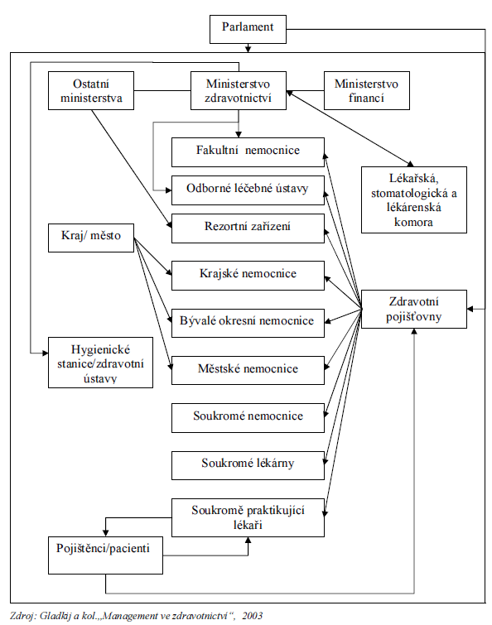
Subjekty zdravotnického systému v ČR

Slide 180
VÝCHOVNÝ PROGRAM

Slide 181
ZDRAVOTNĚ VÝCHOVNÉ PROGRAMY
Metoda PRECEDE-PROCEED (Predisposing, Reinforcing, and Enabling Constructs in Educational/Ecological Diagnosis and Evaluation – Policy, Regulatory, and Organizational Constructs in Educational and Environmental Development).
Metoda má devět základních fází.
Precede (pri:'si:d) předcházet, uvést
Proceed (pr 'si:d) pokračovat
e

Slide 182
ZÁKLADNÍ KROKY
VÝCHOVNÉHO PROGRAMU
Sociální diagnóza
Epidemiologická diagnóza
Behaviorální diagnóza
Výchovná diagnóza
Organizační diagnóza
Realizační fáze
Hodnocení průběhu programu
Hodnocení bezprostředních výsledků programu
Zhodnocení dlouhodobých důsledků programu

Slide 183
a. Sociální diagnóza
popis a analýza hlavních sociálně zdravotních problémů v populaci, které lidé chtějí a mohou ovlivnit,
stanovení vhodných indikátorů, jimiž lze měřit výsledky aktivit.
Může jít např. o sociálně zdravotní problémy, které se týkají životního stylu, nezaměstnanosti, bydlení, zločinnosti, násilí, devastace prostředí apod.

Slide 184
b. Epidemiologická diagnóza
popis a rozbor epidemiologických dat o nemocnosti a úmrtnosti (úroveň, rozložení, příčiny a možnosti jejich ovlivnění v konkrétní populaci).
posuzovat jejich souvislost
  s životním stylem a životním prostředím dané populace
  i v návaznosti na charakteristiky jednotlivých osob (věk, pohlaví, vzdělání apod.).

Slide 185
c. Behaviorální diagnóza
Jde o zhodnocení chování lidí a jeho vztah jak k existujícím zdravotním problémům, tak k možnostem příznivé změny. Je nutné stanovit žádoucí způsob chování a zvolit metody jak pomoci lidem, aby se pro něj rozhodli. V této souvislosti se zvažují ekonomické, legislativní a organizačně politické možnosti.

Slide 186
ODPOVĚDNOST JEDINCE
V PÉČI O ZDRAVÍ
Lidé jsou nadáni svobodnou vůlí a jsou odpovědni za své činy.
Je ovšem nutné připustit, že většina lidí jedná tak a jen tak, jak jim to okolnosti dovolí.

Slide 187
d. Výchovná diagnóza
Předmětem pozornosti jsou zde zejména okolnosti, které mohou ovlivnit výchovný proces a jeho výsledky. Jsou to:
Predisponující faktory – všechny charakteristiky lidí, které je motivují k náležité změně chování. Ta je tím snazší, čím více si lidé uvědomují užitečnost a bezprostřední přínos změny.
Umožňující faktory – všechny vlastnosti prostředí, dovednosti lidí a dostupné zdroje, které umožňují navodit žádoucí chování.
Posilující faktory – odměny, tresty a další okolnosti, které pomáhají motivovat občany k náležitému chování, popřípadě je odrazovat od chování nežádoucího.

Slide 188
e. Organizační diagnóza
Návrh a analýza metod a opatření (harmonogram, koordinace, možné překážky), zvážení zdrojů (finance, lidé, zařízení) a organizačních nástrojů, kterými bude program realizován.

Slide 189
f. Realizační fáze
Záměry programu jsou prostřednictvím zvolených metod (motivačních, organizačních i regulačních) realizovány v konkrétní populaci. Realizace programu je průběžně sledována.

Slide 190
g. Hodnocení průběhu programu
Předmětem hodnocení se stává přípravná fáze, zvolená opatření a jejich realizace, aktivita lidí, kvalita poskytovaných služeb, využití prostředků a zkušeností získaných v průběhu realizace.

Slide 191
h. Hodnocení bezprostředních výsledků programu
Zhodnocení, zda a do jaké míry byly dosaženy bezprostřední cíle programu, zda se podařilo změnit faktory predisponující, umožňující i posilující a zejména, zda se změnilo chování lidí a kvalita životního prostředí.

Slide 192
i. Zhodnocení dlouhodobých důsledků programu
Zvažuje se dosažení základních cílů programu, tzn., zda se zlepšilo zdraví lidí a kvalita jejich života, jestli byli občané s programem spokojeni a vítají jeho přínos.

Slide 193
PREVENCE
A JEJÍ PŘEKÁŽKY

Slide 194
MOTIVACE K PREVENCI
Když něco neexistuje, nejsou s tím starosti
Ekonomické důvody
Malé úspěchy terapie chronických nemocí
Etické a kulturně výchovné důvody – lidé by měli spoléhat více sami na sebe

Slide 195
KATEGORIZACE PREVENCE
Podle času
Podle objektu
Podle subjektu
Podle metody

Slide 196
PŘEKÁŽKY PREVENCE
NEZNALOST
PODCENĚNÍ ZÁVAŽNOSTI
ZMĚNA ŽIVOTNÍHO STYLU
OMEZENÍ POHODLÍ
EKONOMICKÁ NÁROČNOST
KOGNITIVNÍ DISONANCE
NESTABILITA DOPORUČENÍ
NEVĚROHODNÝ PŘÍNOS

Slide 197
J. E. PURKYNĚ O PREVENCI A PODPOŘE ZDRAVÍ
„Úkolem lékařovým je život ne pouze obnovovati a na krátkou dobu udržeti, ale od porušení chrániti a k vrcholu obdivuhodné dokonalosti a kráse přiváděti. Lékařství teprve tehdy bude dokonalé, až bude učit křehkost lidského organismu upevňovati, nákazám předcházet, nemocem brániti, a tyto úkony bude vykonávat tak, aby lidský život dobře byv počat, blaženě a skvěle byl prodloužen až k přirozenému konci.“

